Slide 1

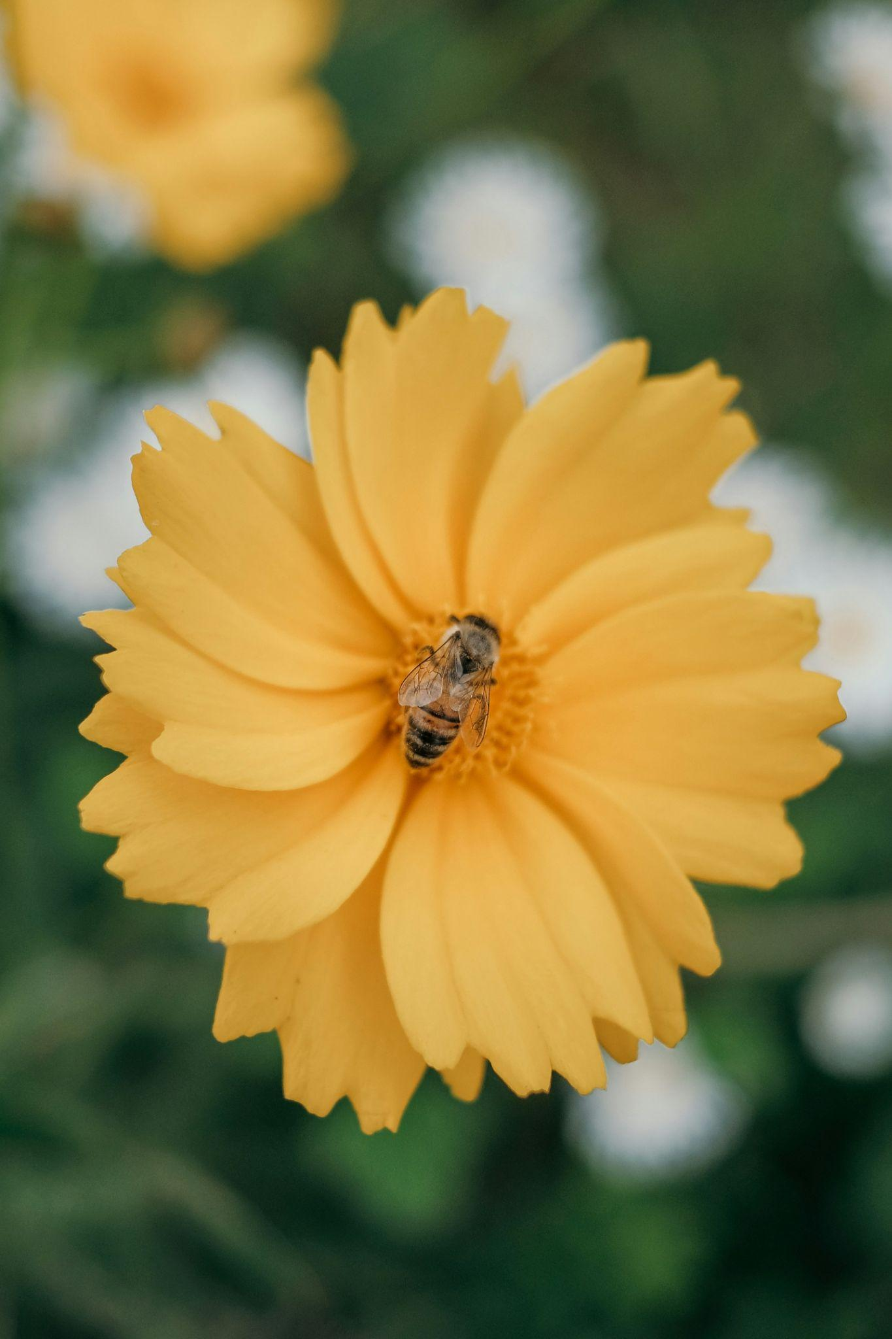


הדבורים והדבש:
שיעור עם טעם למחשבה

Slide 2

פתיחה
אילו דברים אתם יודעים על דבורים?
Notes:
הערה למורה: ניתן לכתוב על הלוח את כל הדברים שהתלמידים אומרים.

Slide 3
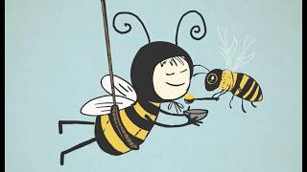
סרטון ושאלות
מה למדתם שלא ידעתם קודם?
מה הפתיע אתכם במיוחד?
?

Slide 4

משחק
אמת או שקר?
Notes:
הנחיות למורה:
מקריאים את ההיגדים שבמערך בזה אחר זה. אחרי כל היגד, התלמידים מתבקשים להצביע: אמת או שקר. ניתן להחליט שאגודל למעלה זה אמת, ואגודל למטה זה שקר. או לשאול: מי שחושב שזה אמת שיצביע, ואז מי שחושב שזה שקר שיצביע.

Slide 5
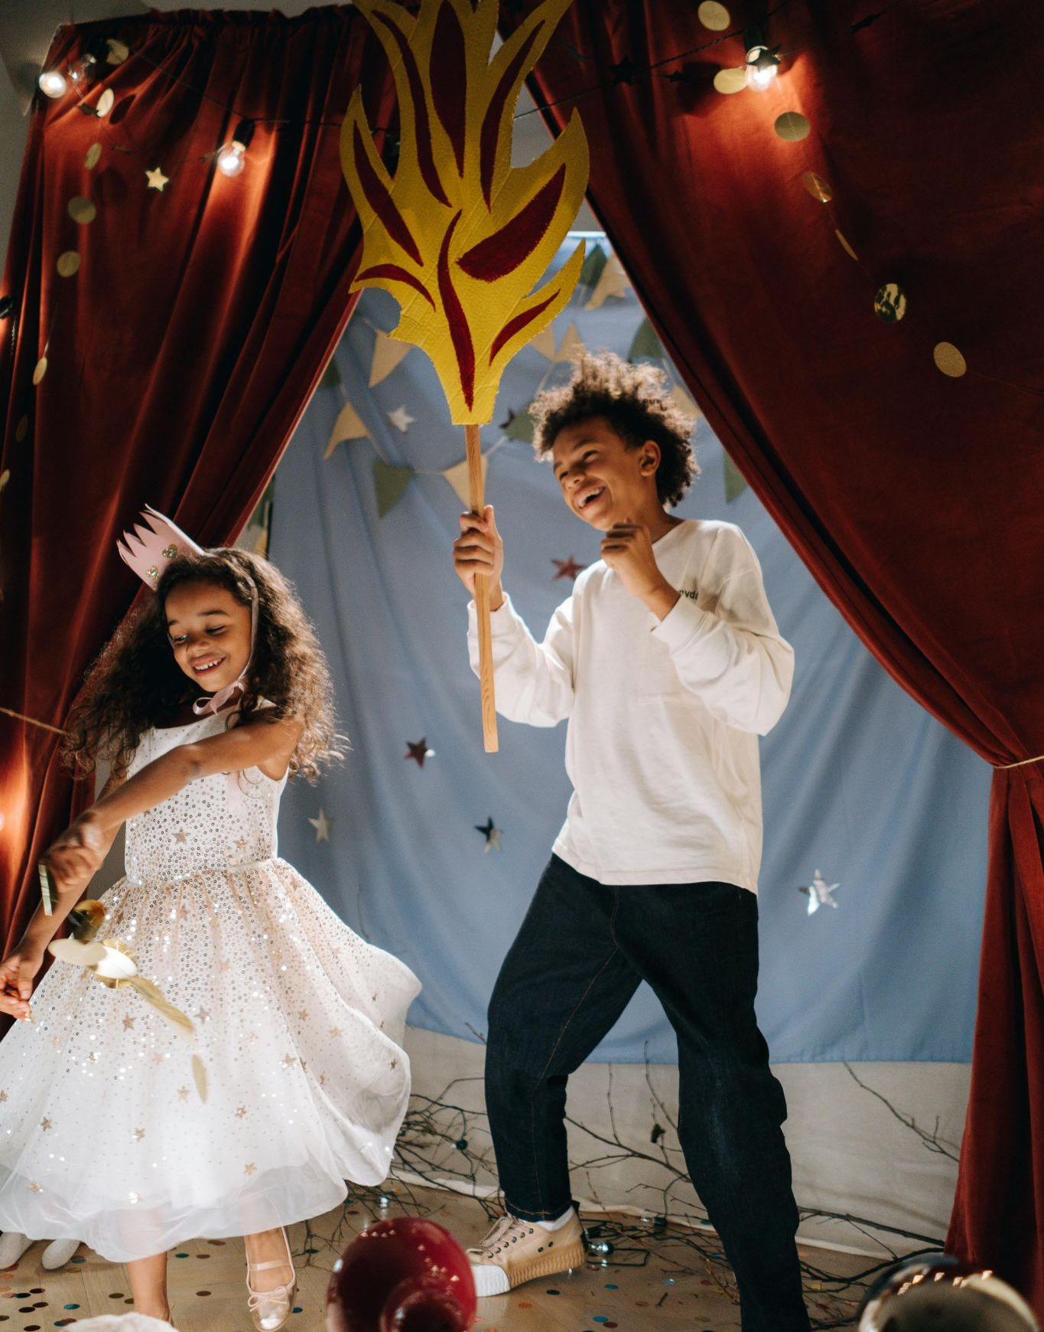
מחזה
מחזה קצר - מי משתתף?
מה הרגישה הדבורה?
מי עבד הכי קשה?
האם זה הוגן?
?
Notes:
הנחיה למורה
בחרי 4 משתתפים:
דבורה (לובשת משהו צהוב)
פרח (אוחז בפרח או מחזיק צוף סמלי)
דבוראי
אדם שאוכל מהדבש
מהלך המחזה:
הדבורה עפה בין הפרח לבין הכוורת, חוזרת שוב ושוב.
הדבוראי אוסף את הדבש. האדם טועם ממנו.

Slide 6
אגדה - שלמה המלך והדבורה
תקציר האגדה מאת ח.נ. ביאליק:
לפני שנים רבות דבורה קטנה עקצה את אפו של שלמה המלך. הוא כעס מאוד, אך לא העניש אותה והיא עפה לדרכה.
כעבור זמן קצר הגיעה מלכת שבא לביקור בארמון והציבה חידה לשלמה המלך:
היא נתנה לו זר של פרחים יפהפיים וביניהם רק פרח אחד אמיתי ושלמה היה צריך לזהות את הפרח האמיתי.
שלמה המלך לא הצליח לזהות את הפרח, אך אז הופיעה הדבורה הקטנה, היא עפה מסביב לזר והתיישבה לבסוף על הפרח האמיתי שרק בו היה צוף וכך עזרה לשלמה לפתור את החידה.
אפילו שהדבורה כל כך קטנה, היא חכמה, היא עוזרת לבני אדם ויש לה תפקיד חשוב בטבע.

Slide 7
העולם תלוי בהן
למה העולם תלוי בדבורים?
התרבות הצמחים
המזון שלנו!
המזון של בעלי חיים אחרים
Notes:
הנחיה למורה: פירוט נמצא במערך השיעור

Slide 8
היכן הדבורים
מדוע הדבורים נעלמות?
איך ניתן לעזור לדבורים?
האם יש דרך ליהנות מדברים מתוקים מבלי לפגוע בהן?
?
Notes:
למורה:
מכל רחבי העולם מגיעות עדויות על כך שדבורים פשוט נעלמות מהשדות ומהכוורות.
מדענים עדיין לא יודעים בדיוק למה, אבל יש כמה סיבות עיקריות:
שימוש בחומרי הדברה שפוגעים בהן
הרס של אזורי פריחה וטבע פתוח
שינויי אקלים
תנאי גידול מלאכותיים שמעמיסים עליהן

Slide 9
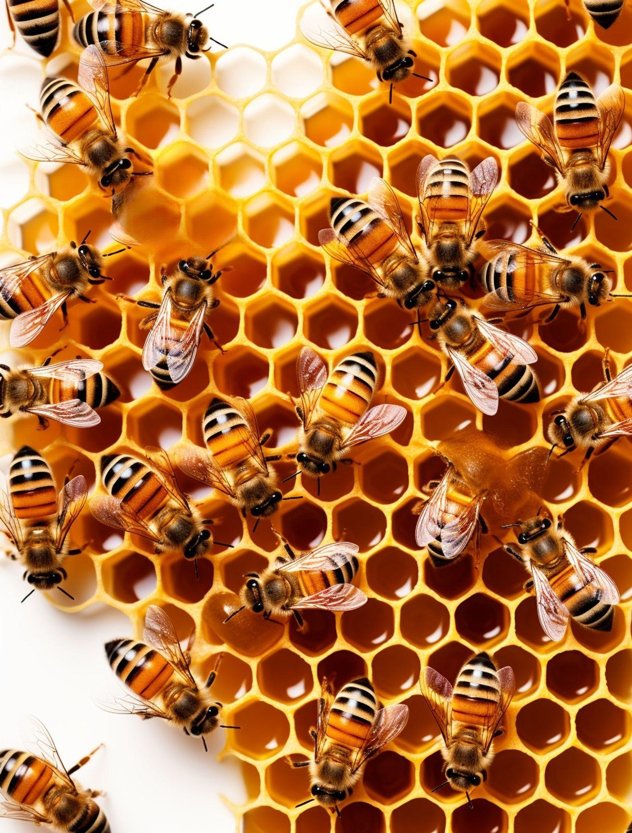
מה ניתן לעשות
כיצד נוכל לסייע ?
לשתול פרחים
לבנות "מלון" לדבורים
להשתמש במתוקים ללא דבש, כמו: סילאן (מתמרים) או מייפל. שווה לנסות!
לא לרסס
לא לסלק נחילי דבורים שהתנחלו ליד הבית
Notes:
רעיונות לפעולה:
לשתול פרחים שדבורים אוהבות
לבנות “מלון לדבורים”
להשתמש בממתיקים אחרים כמו סילאן או מייפל
לא לרסס רעלים בגינות
לא לנסות לסלק או להרוג נחילי דבורים שהתנחלו ליד הבית

Slide 10
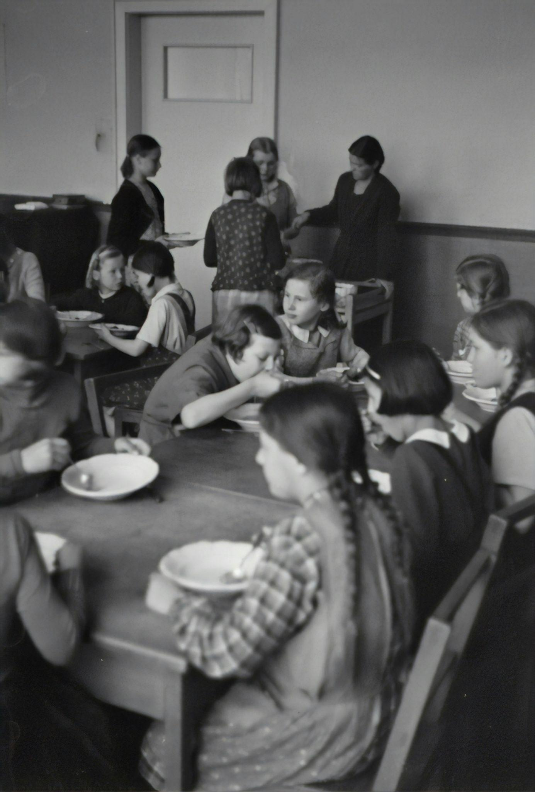
מתוקים ללא דבש
טעימות
Notes:
הנחיה למורה: ניתן לשאול את התלמידים:
איזה טעם אהבתם?
האם הייתם מוכנים לנסות את זה גם בבית?

Slide 11
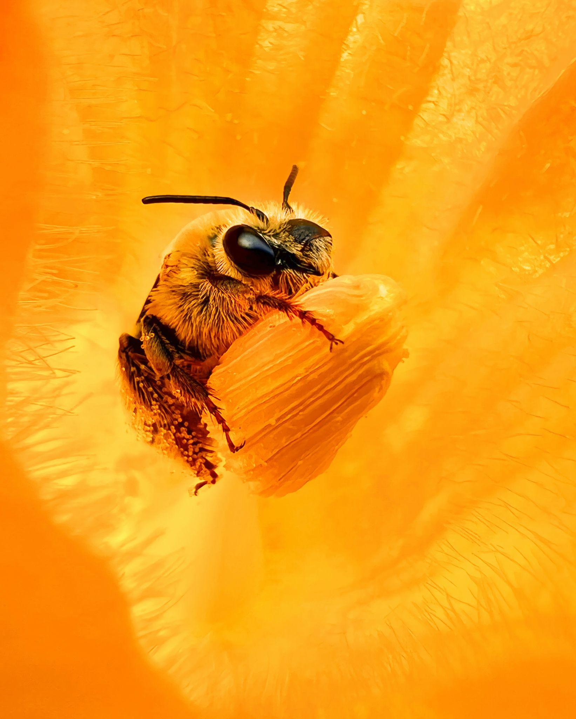
סיכום
מה למדתם על הדבורים שלא ידעתם קודם?
למה הן חשובות כל כך?
מה אתם חושבים כעת על אכילת דבש הדבורה?
מה אנחנו יכולים לעשות על מנת לעזור לדבורים?

